Slide 1


Soziale Netzwerke

Slide 2
Einführung
Soziale Netzwerke
ist in den letzten Jahren sehr populär geworden und bietet den Nutzern eine Plattform für die Kommunikation mit ihrer Familie, ihren Freunden und Kollegen.
und Social Networking bezieht sich auf die Nutzung von internetbasierten Social-Media-Sites zur Verbindung und Kommunikation mit Freunden, Familie, Kollegen, Kunden oder Klienten.
haben ihre Server in Datenzentren untergebracht, die mit den großen Netzzugangspunkten (NAPs) des Internets zusammen liegen.

Slide 3
Rollen in sozialen Netzwerken
Rolle der sozialen Netzwerke Abbildung 1 zeigt einige Bereiche, in denen soziale Netzwerke eine Rolle spielen:
Unterhaltung
Aufbau von Geschäftsmöglichkeiten
Karriere machen,
Verbesserung der sozialen Kompetenzen
Entwicklung von Beziehungen zu anderen Personen

Slide 4

Rollen in sozialen Netzwerken
Abbildung 1: Rollen im sozialen Netzwerk

Slide 5
Rollen in sozialen Netzwerken
Soziale Netzwerke:
ist eine Basis für Vermarkter, die Kunden suchen, um den Wiedererkennungswert der Marke zu erhöhen, die Markentreue zu fördern, die Konversionsraten zu verbessern und den Zugang zu und die Interaktion mit neuen, aktuellen und alten Kunden zu ermöglichen.
macht es möglich, dass durch das Teilen von Blogbeiträgen, Bildern, Videos oder Kommentaren in sozialen Medien mehr Menschen die Website des Unternehmens besuchen und zu Kunden werden.
Das macht es schwierig, mit den Veränderungen Schritt zu halten, und beeinflusst auch den Marketingerfolg eines Unternehmens.

Slide 6
Rollen in sozialen Netzwerken
Die beliebtesten sozialen Netzwerke in den Vereinigten Staaten und Europa sind:
Facebook
Instagram
Twitter
YouTube
WhatsApp
LinkedIn, das Fachleuten hilft, mit Kollegen, Geschäftskontakten und Arbeitgebern in Kontakt zu treten.

Slide 7

Rollen in sozialen Netzwerken
Abbildung 2: Anzahl der Nutzer auf Plattformen (https://www.dreamgrow.com/top

Slide 8
Funktionalität von sozialen Netzwerken
Social Networking basiert auf dem Aufbau und der Pflege von persönlichen und geschäftlichen Beziehungen unter Verwendung von Technologie und Social-Networking-Sites, die es Menschen und Unternehmen ermöglichen, miteinander in Kontakt zu treten, Beziehungen aufzubauen, Informationen, Ideen und Nachrichten auszutauschen
Die Familienmitglieder konnten über persönliche soziale Netzwerke wie Facebook in Verbindung bleiben, Fotos austauschen und andere Nachrichten aus ihrem Leben schicken.
Man kann auch mit anderen (Fremden) in Kontakt treten, die dieselben Interessen haben.
Es gibt auch Nachteile im Zusammenhang mit sozialen Medien, darunter die Verbreitung von Fehlinformationen und die hohen Kosten für die Nutzung und Pflege von Profilen in sozialen Netzwerken.

Slide 9
Funktionalität von sozialen Netzwerken
Die Funktionalität sozialer Plattformen kann wie folgt klassifiziert werden:
Die Vernetzungsfunktionen dienen dazu, die sozialen Beziehungen zwischen den Nutzern innerhalb der virtuellen Plattformen zu fördern und bieten Funktionen für den Aufbau und die Pflege des sozialen Netzwerkgraphen.
Die Datenfunktionen sind für die Verwaltung der von den Nutzern bereitgestellten Inhalte und die Kommunikation zwischen den Nutzern zuständig und tragen zur Verbesserung (Erweiterung) der Interaktion zwischen den Nutzern und zur Steigerung der Attraktivität der Plattform bei.
Die Zugriffskontrollfunktionen zielen darauf ab, die benutzerdefinierten Datenschutzmaßnahmen umzusetzen und den unbefugten Zugriff auf die vom Benutzer bereitgestellten Daten und Informationen zu beschränken.

Slide 10

Funktionalität von sozialen Netzwerken
Abbildung 3: Hauptfunktionen einer typischen Plattform für soziale Netzwerke
(https://hal.archives-ouvertes.fr/hal-00687145

Slide 11

Social-Engineering-Angriffstechniken
Soziale Netzwerkseiten können klassifiziert werden
in Ziele:
soziale Verbindungen
multimediale Weitergabe
Professionell
Diskussionsforen
Sozialer Anschluss
Gemeinsame Nutzung von Multimedia
Soziales
Vernetzung
Standorte
Professionell
Diskussionsforen
Abbildung 4: Websites zur sozialen Vernetzung (Jain et al, 2021

Slide 12
Vorteile und Nachteile von Social Networking
Vorteile
Soziale Netzwerke ermöglichen es dem Einzelnen:
mit Familie und Freunden in Kontakt zu bleiben
um mit anderen Personen, die die gleichen Interessen haben, in Kontakt zu treten und neue Beziehungen zu knüpfen.

Slide 13
Vorteile und Nachteile von Social Networking
Benachteiligungen
Soziale Netzwerke:
kann zur Verbreitung von Fehlinformationen beitragen
kann sich nachteilig auf Unternehmen auswirken, da sich Kritik an einer Marke in den sozialen Medien sehr schnell verbreitet
erfordert für den Aufbau und die Pflege eines Unternehmensprofils Arbeitsstunden und Kosten pro Woche.

Slide 14
Sicherheit und Datenschutz in sozialen Netzwerken
Die in sozialen Netzwerken und Medien geteilten Informationen verbreiten sich sehr schnell, was es für Angreifer attraktiv macht, sie zu erlangen.
Sicherheits- und Datenschutzaspekte im Zusammenhang mit den vom Nutzer freigegebenen Informationen, wenn ein Nutzer persönliche Inhalte wie Fotos, Videos und Audiodateien hochlädt, sollten beachtet werden, da ein Angreifer die freigegebenen Informationen böswillig für unrechtmäßige Zwecke verwenden kann.
Das mangelnde Bewusstsein der Nutzer für Sicherheit und Datenschutz kann zu verschiedenen Cyberangriffen über soziale Medien führen.

Slide 15
Sicherheit und Datenschutz in sozialen Netzwerken
Die Bedrohungen lassen sich in drei Kategorien einteilen:
Zu den konventionellen Bedrohungen gehören solche, denen die Nutzer seit den Anfängen des sozialen Netzwerks ausgesetzt sind.
Bei modernen Bedrohungen handelt es sich um Angriffe, bei denen fortgeschrittene Techniken eingesetzt werden, um die Konten von Benutzern zu kompromittieren.
Gezielte Angriffe sind Angriffe, die sich gegen einen bestimmten Benutzer richten und von jedem Benutzer aus verschiedenen persönlichen Gründen durchgeführt werden können.

Slide 16

Sicherheit und Datenschutz in sozialen Netzwerken
Abbildung 5: Klassifizierung von Bedrohungen (Jain et al., 2021)

Slide 17

Sicherheit und Datenschutz in sozialen Netzwerken
16
%
Spionage
10
%
44
%
Für persönlichen Gewinn
Für den Unternehmensgewinn
30
%
Förderung politischer oder sozialer Anliegen
Abbildung 6: Klassifizierung von Bedrohungen (Jain et al., 2021)

Slide 18
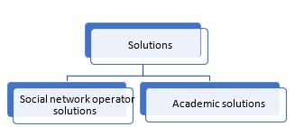
Lösung von Bedrohungen
Es wurden Lösungen und einige Ansätze vorgeschlagen, die sich in folgende Kategorien einteilen lassen:
Lösungen für Betreiber sozialer Netzwerke,
akademische Lösungen.
Abbildung 7: Klassifizierung von Lösungen für Bedrohungen (Jain et al, 2021)

Slide 19
Lösungen für Betreiber sozialer Netzwerke
Es wurden Authentifizierungsverfahren wie CAPTCHA, Multi-Faktor-Authentifizierung und die Identifizierung mit Fotos von Freunden vorgeschlagen.
Sicherheits- und Datenschutzeinstellungen, um den Kunden in die Lage zu versetzen, persönliche Informationen vor unerwünschtem Zugriff durch Außenstehende oder Anwendungen zu schützen.
Berichte von Nutzern über jegliche Form von Missbrauch oder Richtlinienverstößen durch Nutzer in ihrem Netzwerk. Das heißt, wenn Facebook einen Bericht eines Nutzers erhält, wird dieser geprüft und gemäß den Facebook-Gemeinschaftsstandards entfernt.

Slide 20
Akademische, forschungsbasierte Lösungen
Phishing-Erkennung mit Hilfe von Anti-Phishing-Techniken wie der PhishAri-Technik zur Echtzeit-Erkennung von Phishing-Angriffen auf Twitter.
Unter Cybermobbing versteht man die Nutzung elektronischer Medien wie E-Mails, Chats, Telefongespräche und soziale Online-Netzwerke zur Unterdrückung einer Person. Zur Erkennung von Cybermobbing können Techniken des maschinellen Lernens eingesetzt werden.

Slide 21
Akademische, forschungsbasierte Lösungen
Clickjacking-Erkennung durch ein automatisiertes System, das Webseiten analysieren kann, um sie zu schützen, bestehend aus einem Code, der überlappende anklickbare Elemente erkennen kann. Das NoScript-Tool, das eine Anti-Klickjacking-Funktion enthält, kann verwendet werden.
Die Erkennung von Cyberstalking wird durch Verschlüsselungstechniken unterstützt, die für Geräte mit neueren Versionen von Android und iOS verfügbar sind. Wenn ein Gerät gestohlen wird, kann der Dieb den Inhalt nicht lesen, wenn die Verschlüsselung aktiviert ist. Es gibt verschiedene Technologien, die gegen Stalker eingesetzt werden können, z. B. die Fingerabdrucksperre für Smartphones.

Slide 22
Interdisziplinarität in sozialen Netzwerken
Der interdisziplinäre Bereich der sozialen Netzwerkanalyse (SNA) bezieht sich auf soziale Netzwerke:
umfasst Erkenntnisse aus anderen sozialwissenschaftlichen Disziplinen wie Soziologie, Anthropologie, Psychologie und Kommunikation.
ist Teil eines noch größeren interdisziplinären Fachgebiets, das sich mit der Erforschung aller Arten von Netzen befasst, der so genannten Netzwissenschaft, die Arbeiten aus der Physik, der Informatik, der Datenwissenschaft, der Biologie, dem Ingenieurwesen, der Mathematik und anderen Bereichen umfasst
ist in Abbildung 8 dargestellt (https://bookdown.org/omarlizardo/_main/1-2-what-is-a-social-network.html).

Slide 23
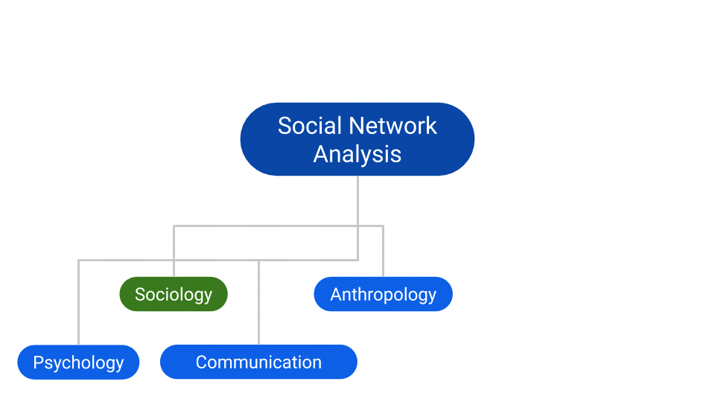
Interdisziplinarität in sozialen Netzwerken
Abbildung 8: Beziehungen zwischen Feldern im SNA
(https://bookdown.org/omarlizardo/_main/1-2-what-is-a-social-network.html

